Slide 1
Adolescentes implicados en ofensas sexuales.
Necesidad, perspectivas teóricas e intervención específica

Slide 3
¿Por qué este tema?
Impacto.
Relevancia estadística.
Especialidad/especificidad.
Doble neutralización.

Slide 4
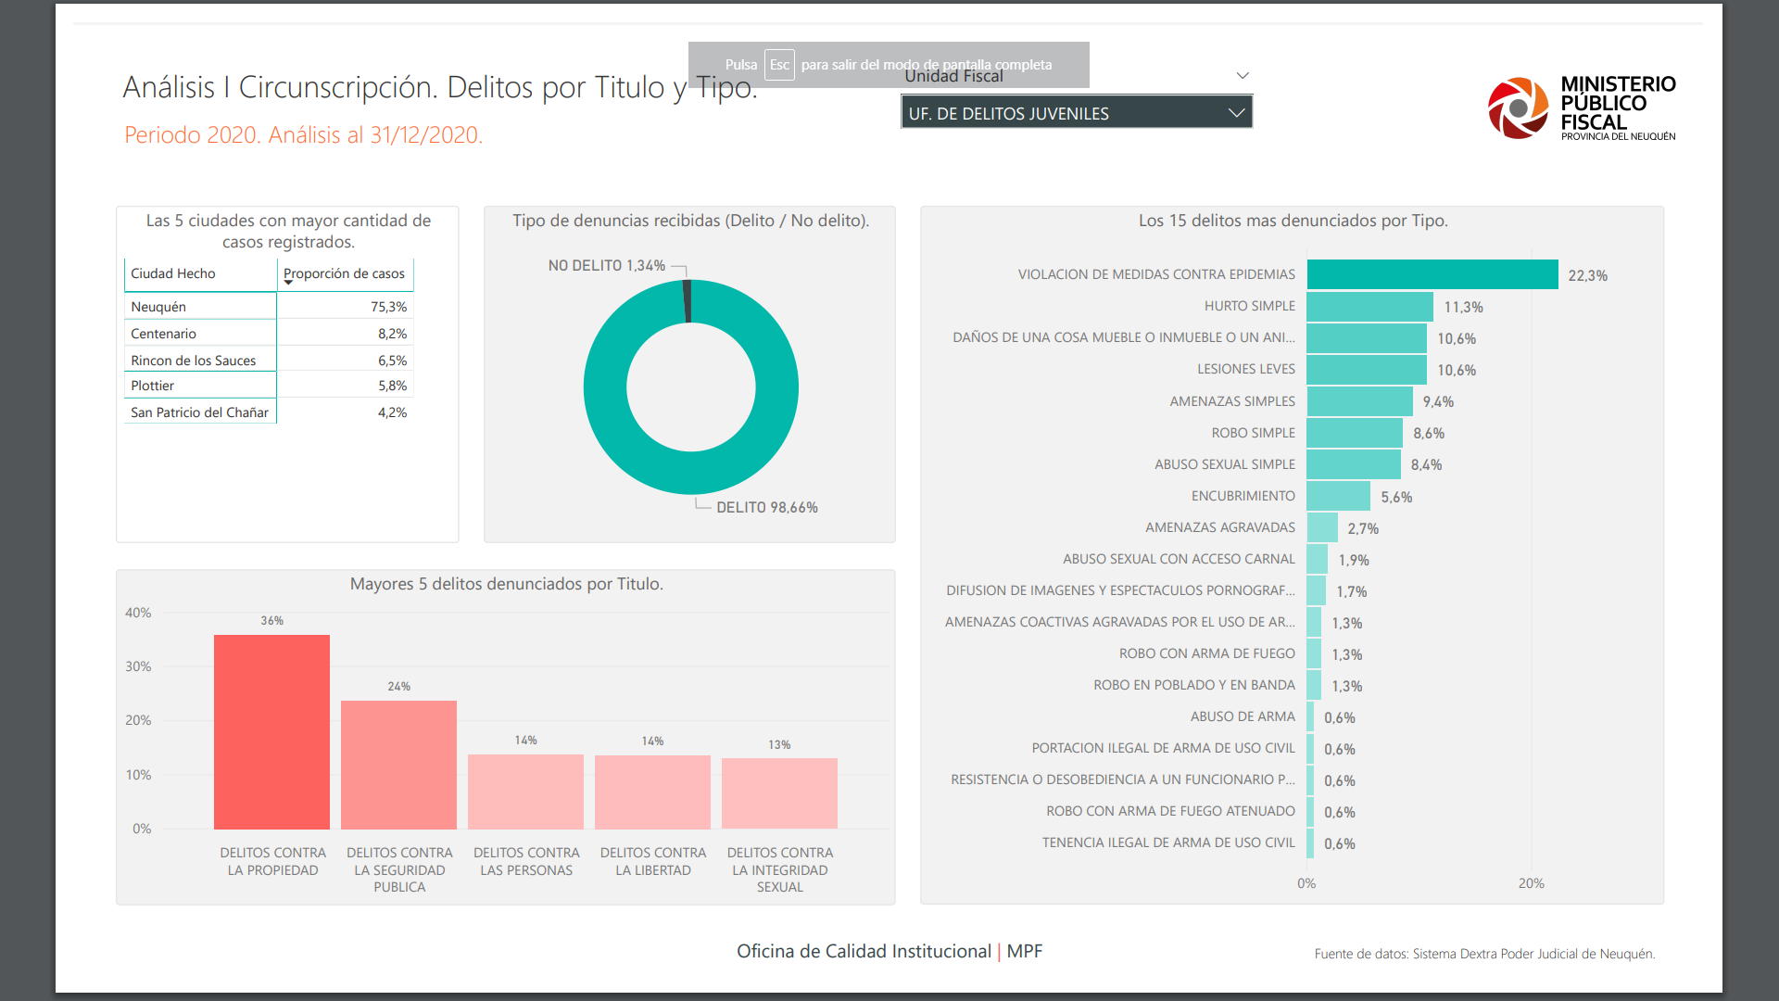
Periodo 2020 (%10.3)

Slide 5
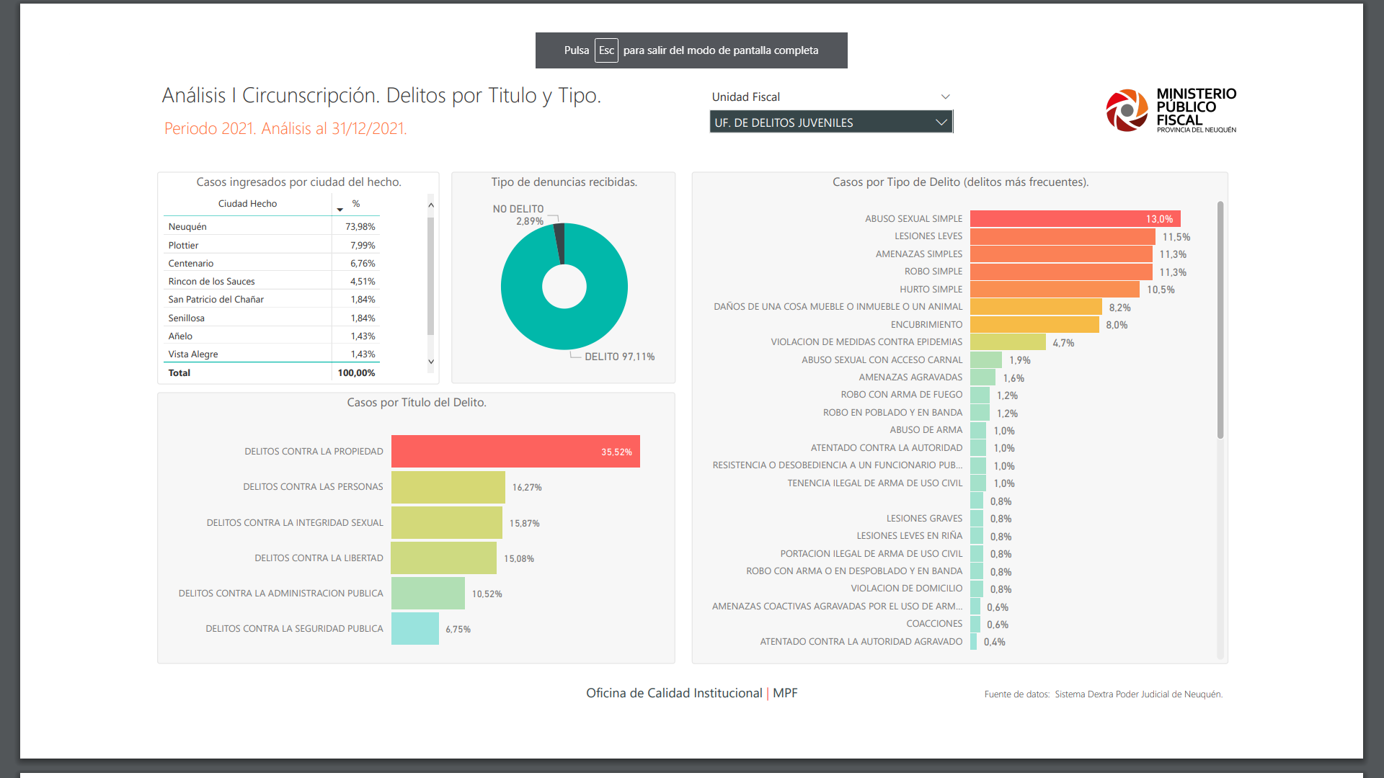
Relevancia 2021 (%14.9)

Slide 6
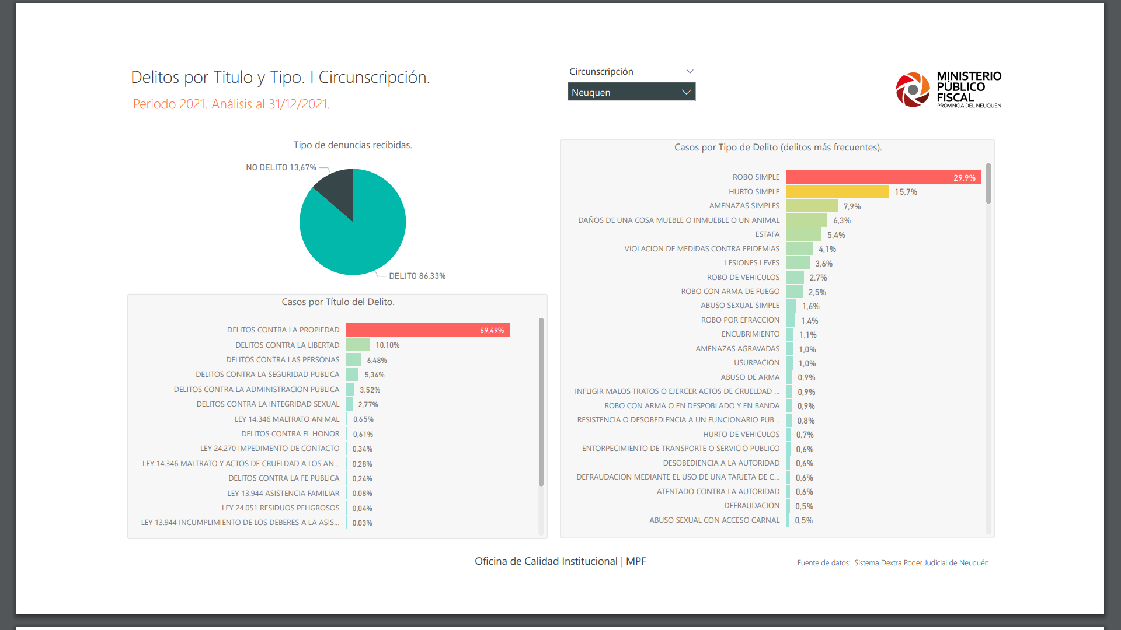
Relevancia en Adultos 2021 (%2.1)

Slide 7
¿Como nombrar?
“Ofensores Sexuales Juveniles”,
“Agresores Sexuales Juveniles”,
“Adolescentes Ofensores Sexuales” o
“Menores Abusadores”.
Descartamos estas nominaciones porque allí hay una síntesis entre el autor y la acción abusiva, donde se escencializa al autor, se sintetiza y funde el mundo del autor únicamente en su acción abusiva).
Optamos por nombrar como “Adolescentes implicados en ofensas sexuales” (Molina y Barbich (2009), ello nos permite no perder la integralidad de la vida del adolescente, también separar al adolescente de su acción y también no reducir el tema solo a lo delictual (tipo penal) sino pensar en la conflictividad abusiva en los contornos del delito (ofensas) como una situación problemática victimizante que también requiere intervenciones oficiales y focalizadas.

Slide 8
Caracterización general
Exploración y experimentación sexual,
La falta o inadecuada información y educación sexual,
Desmanejo de la aparición de la libido en la pubertad,
Presencia de distorsiones cognitivas -percepciones, pensamientos creencias inadecuadas que propician el abuso y neutralizan la responsabilidad,
Enmarcado en una comunidad machista y de mandatos masculinos, de poder, de cosificación de la mujer, de mensajes masivos publicitarios altamente erotizantes; de acceso y exposición irrestricto (muchas veces involuntario) a pornografía,
Victimarios que han sufrido algún tipo de abuso ( o intromisión -Bleichman-) en su biografía (no necesariamente sexual),
Promiscuidad sexual en el hogar, de desapegos familiares y,
Excepcionalmente, casos que se podrían diagnosticar como “patológicos” desde el punto de vista psiquiátrico.

Slide 9
Algunas distorsiones cognitivas o mitos “traducidas con simplicidad, son todas esas cosas que los hombres mal formados en esta comunidad o formados en tiempos anteriores a estos actuales, creemos que las mujeres deben soportar, por el solo hecho de ser mujeres”. (Sentencia de absolución Caso:“B.,M. A. s/abuso sexual”,28/07/2021, pág. 12)
1.Las chicas dicen NO, cuando quieren decir SI.
2.- Todas las chicas quieren lo mismo (que se la metan).
3.- Si una chica no dice claramente No, es que SI.
4.- Las chicas en realidad siempre consienten, lo que pasa es que se hacen las estrechas, pasa disimular.
5.- El hombre es superior a las mujeres y debe demostrar esa superioridad.
6.- A las mujeres, lo mejor es demostrar que se las domina; es lo que quieren, en el fondo.
7.- Lo único importante en sexualidad en follar, metérsela.
8.- Una mujer que acepta ser besada y acariciada, no tiene derecho a decir No a lo demás.
9.- Cuando un varón se pone caliente, no hay quien le pare.
10.- Si una mujer tiene relaciones con varios hombres no puede decirme a mí que no.
11.- Un hombre que recibe un No y se aguanta, no es un verdadero hombre.
12.- Si una mujer excita a un hombre, debe atenerse a las consecuencias; no puede luego decir NO.
13.- Si un hombre se gasta dinero con una mujer, ésta no puede decirle NO.
14.- Todo es legítimo, con tal de conseguir llevarse al huerto a una mujer.
15. Las prostitutas no pueden quejarse de que las violen.
Escucho las que uds. seguramente conocen.

Slide 10
En torno a un concepto de conductas abusivas sexuales.
La asimetría de poder: esta puede derivar de la diferencia de edad. Roles y/o fuerza física entre ofensor y la víctima, así como la mayor capacidad de manipulación psicológica que el primero tenga sobre la segunda. Esta asimetría de poder coloca a la víctima en un alto estado de vulnerabilidad y dependencia. La coerción física o psicológica integra esta asimetría.
Asimetría de conocimientos: Es de suponer que el ofensor sexual cuenta con mayores conocimientos que su víctima sobre sexualidad y las implicancias de un involucramiento sexual. Esta asimetría es mayor cuanto menor es la niña o niño víctima, ya que se supone que a medida que crece tiene mayor acceso a información y/o mayor comprensión de lo que es la sexualidad.
Asimetría en la gratificación: En la gran mayoría de los casos el objetivo del ofensor sexual es la propia y exclusiva gratificación sexual; aun cuando intente generar excitación en la victima, esto es siempre se relaciona con el propio deseo y necesidad, nunca con los deseos y necesidades de la víctima.
La idea de gratificación la pondría entre comillas a falta de otro nombre, en tanto, cuando se trata de adolescentes los sentimientos o sensaciones son bastante más complejas que la pura gratificación.

Slide 11
Fenomenología presente en esta jurisdicción.
Delitos de adolescentes con niños y niñas. (12 años)
Delitos sexuales entre adolescentes. (Poder),(“lucha” por el sentido mirada adulta)
Abuso de adolescentes a personas adultas.
Adolescentes no punibles implicados en ofensas sexuales.
Develamientos postergados
Resignificaciones.

Slide 12
Objetivos de la intervención
1. Necesaria Evaluación del riesgo acerca de la existencia de ciertos factores específicos presentes probablemente en el autor del abuso o la agresión sexual, susceptibles de modificación (vulgarmente conocidos como dinámicos),mediante intervención psicológica y reeducativa (verbi gracia: escasa y distorsionada información sobre la sexualidad, intereses sexuales desviados; distorsiones cognitivas, especialmente hacia mujeres y niños, baja habilidades de interacción social, autoestimas descompensada” entre otros.
2. Sociabilidad sexual: muy sintéticamente y basada en la teoría del aprendizaje social es el : “proceso de recepción de información apropiada sobre sexualidad” y, en un segundo momento, la reflexión y deconstrucción de “distorsiones cognitivas” que propician o propiciaron el abuso.
3. Evaluación y concurrencia de otros riesgos no específicos: consumo de alcohol u otras drogas, nivel educativo alcanzado o logrado, reiterancia delictiva en otros delitos no sexuales; maltrato, abandono, violencia familiar, personalidad, creencia, valores” entre otros.
4. Evaluación psicológica-diagnostica de la agresión sexual, tendiente a descartar concurrencia de patologías psiquiátricas, deficiencias neurologías graves o intelectuales (situación de comorbilidad).
5. Discernimiento acerca del vínculo con la victima (desconocida, conocida, familiar, pareja, a menores de edad, en grupo).
6. Reconocimiento del delito y una figuración cognitiva clara y sostenida de los roles perpetrador-perpetrado; evaluación de la voluntad real para ser tratado, así como de cambio (niveles de genuinidad/sinceridad) y trabajo en la motivación para el tratamiento, como objetivo previo a la intervención propiamente dicha.
7. Decisión del tipo u orientación del tratamiento, medidas e intensidad del mismo, desaconsejándose aquellos tratamiento que adopten terapias de tipo exclusivamente aversivas y priorizándose aquellas que estimulen o enseñen procesos de pensamiento y desarrollo de habilidades para controlar la conductas desviada, identificando y resolviendo situaciones de riesgo.
8. Atender el proceso de sociabilización o adaptabilidad sexual, favoreciendo en el adolescente el desarrollo personal y sexual equilibrado, que prevenga la repetición del comportamientos de abuso o agresión sexual…”.
9. Procurar empatizar con la víctima, generando espacios de reflexión acerca del dolor o trauma de la misma, reconociendo el daño causado y ensayar formas o vías de reparación del mismo.
10. Trabajar el concepto de resilencia en el adolescente, para sobreponerse y ser fortalecido o transformado a raíz de esa experiencia… .
11. “Pronostico” o indicadores de no reiterancia abusiva.

Slide 13
Metodología
Programa estructurado (por etapas), individualizado.
Tiempos precisos y limitados (un año, pudiéndose extender).
Se combina trabajo individual con el grupal y el “terapéutico” con la instancia de taller.
El equipo profesional interviniente está compuesto por una psicólogo, una trabajadora social, un operador de calle un asesor artístico.
Control judicial de la intervención

Slide 14
Carta
Hola J. soy tu primo M., hoy estoy escribiendo esto para disculparme y contarte un par de cosas. Quería comenzar disculpándome por haberte hecho pasado por todo esto, porque yo sé que este proceso no fue difícil solo para mi sino que también fue un proceso difícil para vos. Sé que traicioné tu confianza y la de mi familia; sé que te hice daño y estoy más que arrepentido de todo lo que pasó, pero durante estos meses estuve realizando un proceso para que yo pueda cambiar y esto no vuelva a pasar. Sé que he madurado mucho en este proceso y ahora más que nunca estoy listo para pedirte perdón y sería un sueño que en algún momento pudiéramos vernos y poder reparar mi error. Quisiera que me dejaras ser parte de tu vida y poder darte un saludo de cumpleaños o un abrazo. Espero que en algún momento pueda darte esta carta y que puedas perdonar a una persona que reconoce que se equivocó y que está dispuesto a dar todo lo que sea necesario para cambiar y que está arrepentido de los que pasó. Eso sería todo.

Slide 15
Gracias¡¡¡
germandariomartin@yahoo.com.ar
germandariomartin@hotmail.com

